Slide 1
Муниципальное бюджетное дошкольное образовательное учреждение детский сад №16 «Дубравушка»
Разные моря
Воспитатель
Калюжная Ф.С.

Slide 2
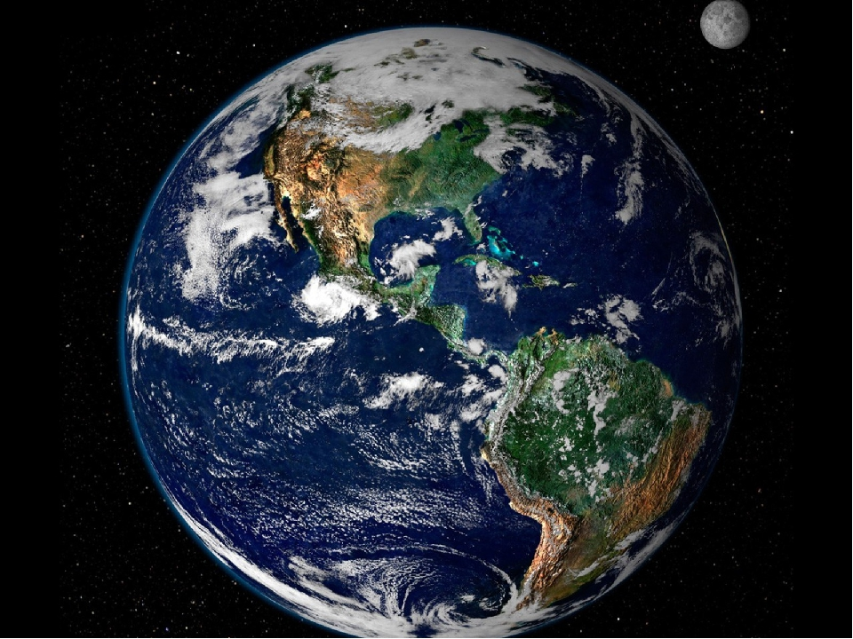
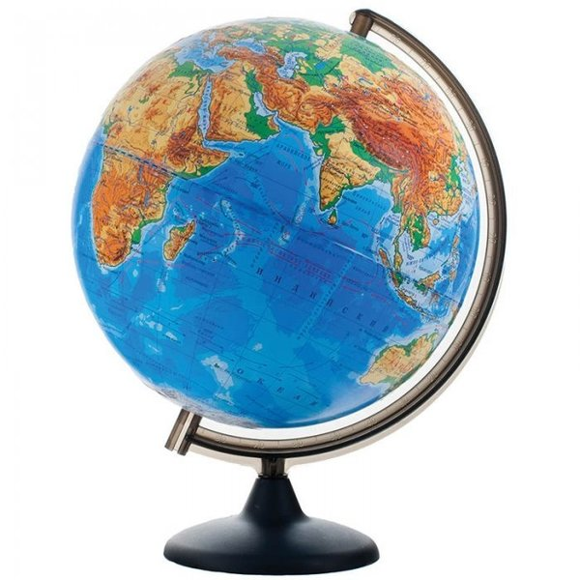
Голубая планета Земля

Slide 3
Отгадай загадку загадку
Здесь — куда не кинем взор — Водный голубой простор. В нем волна встает стеной, Белый гребень над волной. А порой тут тишь да гладь. Все смогли его узнать? (Море)

Slide 4
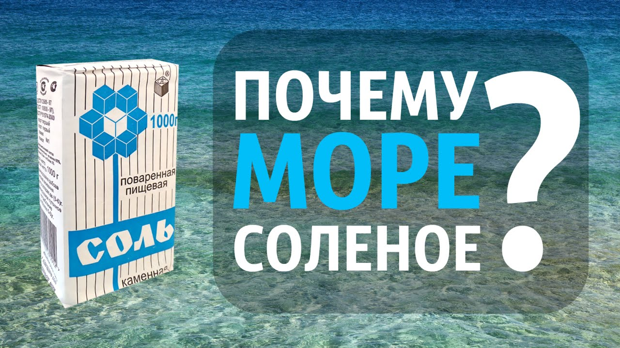

Slide 5
Во время отдыха на побережье у всех детей появляется желание узнать, почему в море соленая вода. Во время купания вода иногда попадает в нос, в рот, ощущения после этого неприятные. Дело в том, что соль в море приносят реки, которые в него впадают. Вода в них кажется пресной, но соль в ней есть в небольшом количестве. Она постепенно скапливается на морском дне. Солнце выпаривает пресную влагу, а соль остается в море, со временем ее становится все больше. Большая часть ее растворяется в воде, что и придает такой вкус.

Slide 6
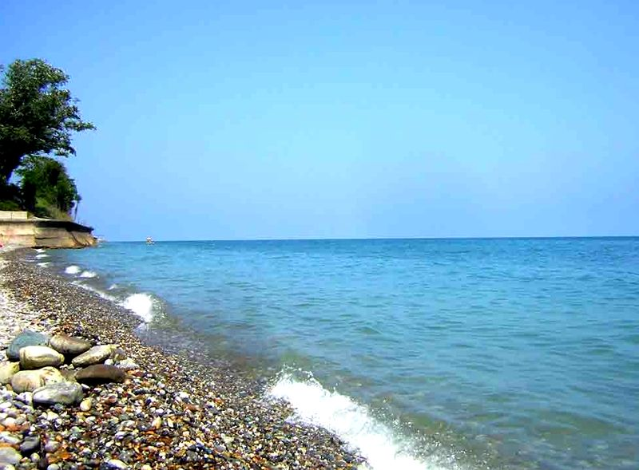
Черное море

Slide 7
ПОЧЕМУ ЧЕРНОЕ МОРЕ ТАК НАЗВАЛИ? Черное море получило свое название много-много лет назад. У него не слишком хороший характер, часто бывают сильные шторма, и погода очень переменчива. Из-за этого древние мореплаватели часто терпели здесь кораблекрушения. Потому-то и прозвали они наше море Черным, то есть «злым, недобрым». К тому же, во время бурь и штормов вода в Черном море действительно становится черного цвета.

Slide 8
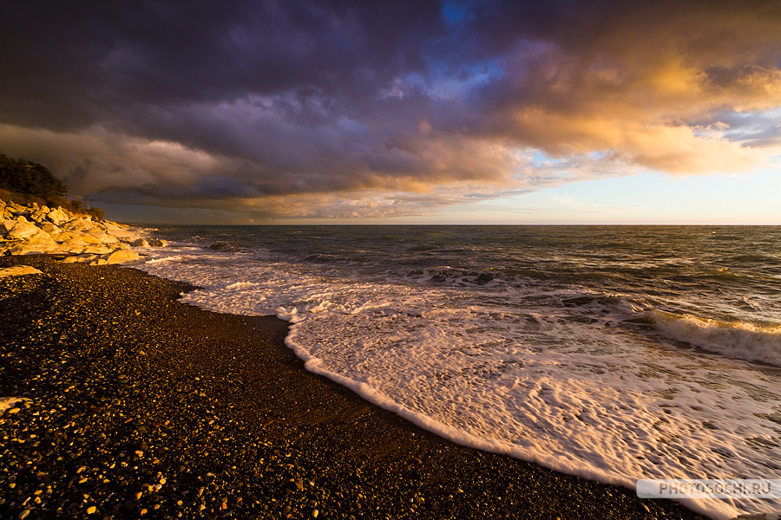
Черное море

Slide 9
Черное море

Slide 10
Почему море назвали Белым – догадаться несложно. Большинство дней в году Белое море покрыто ослепительно белым снегом и льдом.

Slide 11
Белое море

Slide 12
Белое море

Slide 13
Красное море

Slide 14
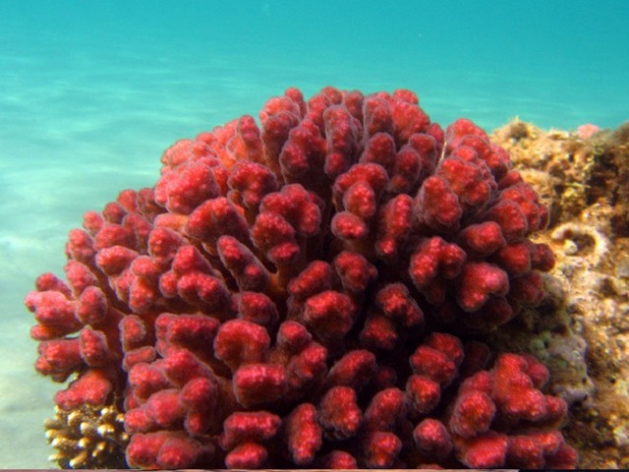
Какого цвета вода в Красном море? Она удивительно прозрачная и ни капельки красная. Глубоко-глубоко, на самом дне, растут ярко-красные кораллы и водоросли. Возможно, это и стало причиной такого названия.

Slide 15
Красное море

Slide 16
Желтое море

Slide 17
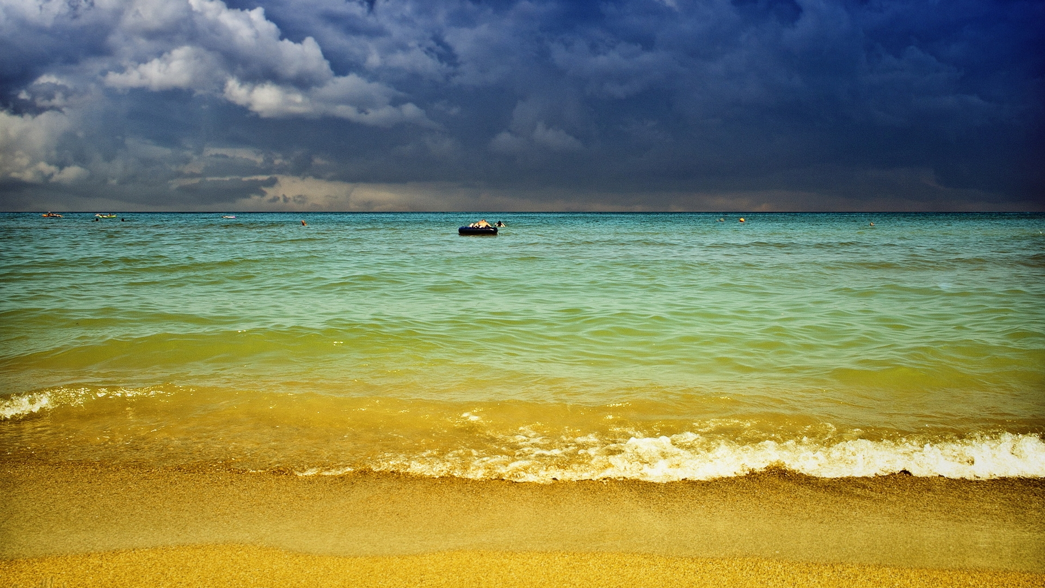
Название оно получило из-за того, что в некоторых местах море меняет цвет до желто-бурого. В этом «виноваты» пыльные бури и река Хуанхе, воды которого делают его мутным.

Slide 18
Мертвое море

Slide 19
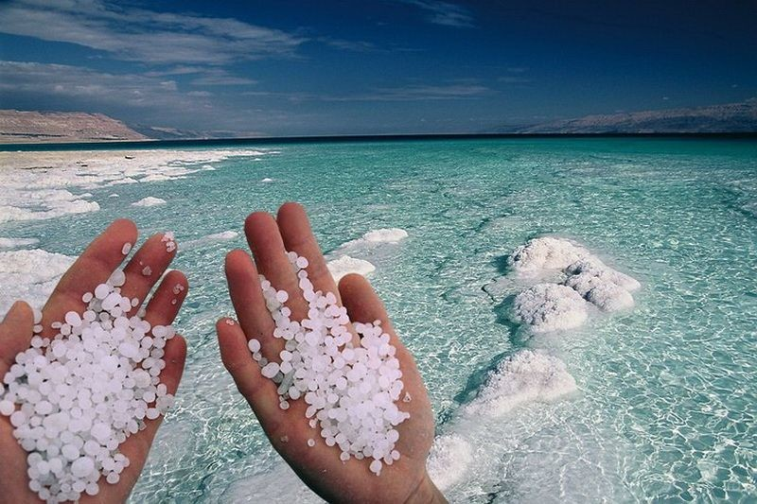
Мертвое море Дно мертвого море состоит из крупинок соли.

Slide 20
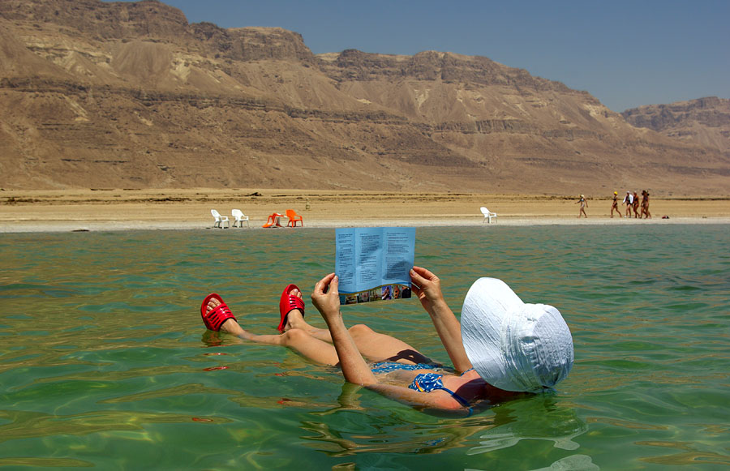
Мертвое море В Мертвом море нельзя утонуть.

Slide 21
Спасибо за внимание !

